Slide 1
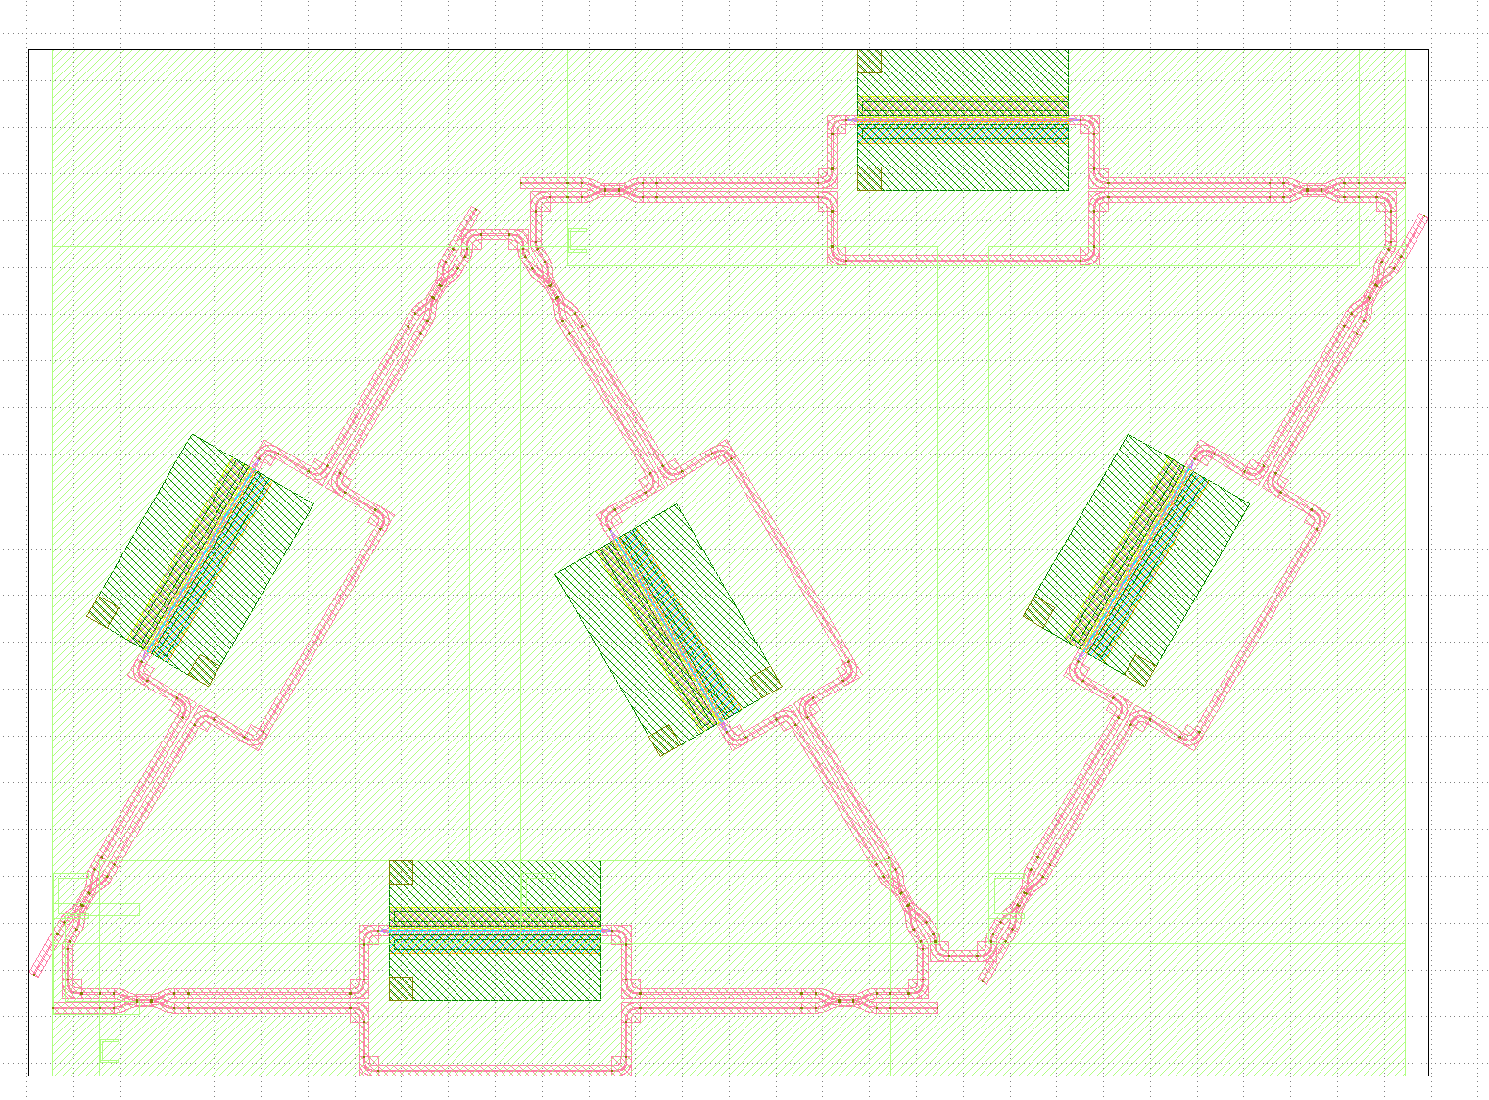
Op_0
Op_7
Op_1
Op_6
Op_2
Op_5
Op_3
Op_4

Slide 2
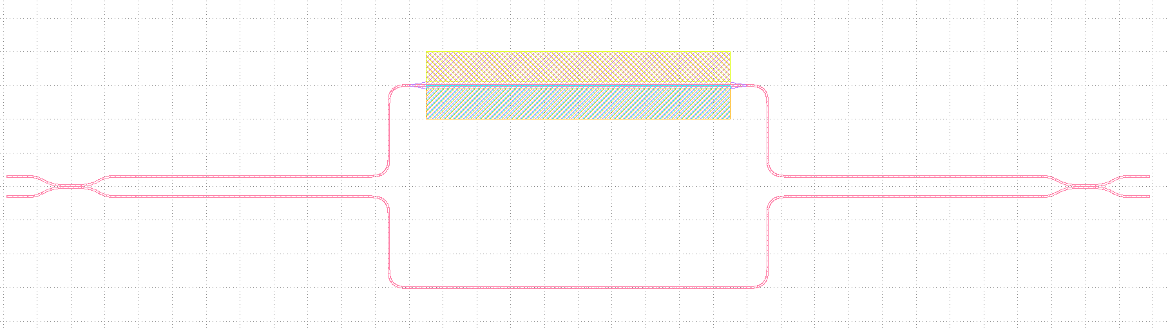
直通
交叉
耦合

